Slide 1


ПРОЕКТ ПОДДЕРЖКИ МЕСТНЫХ ИНИЦИАТИВ (ППМИ)
НОВГОРОДСКАЯ ОБЛАСТЬ 2018г.

Slide 2

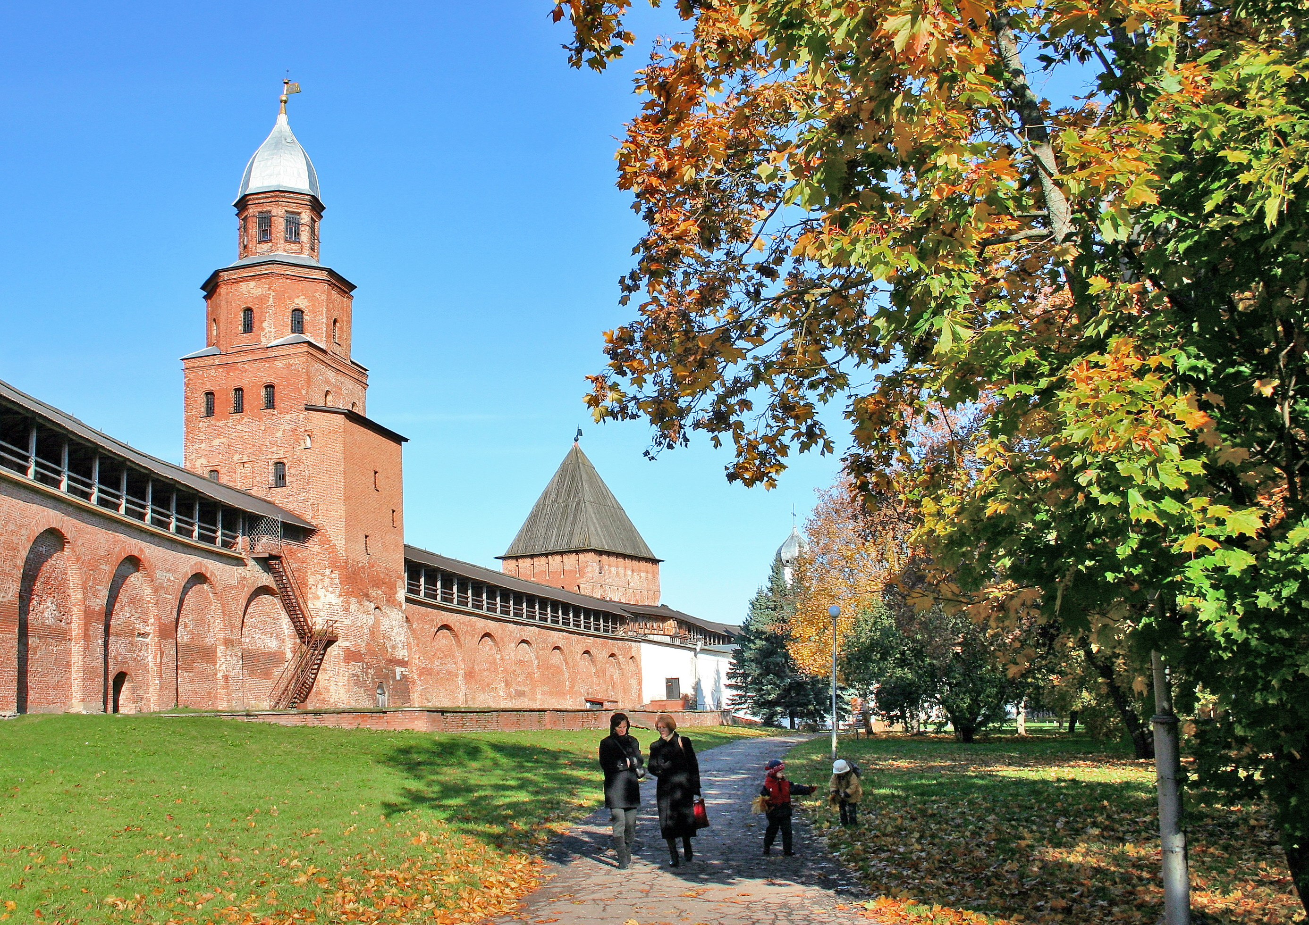
ОСНОВНЫЕ НАПРАВЛЕНИЯ
Что такое ППМИ?
Основная идея ППМИ
Критерии конкурсного отбора
Требования к проектам
Подготовка и проведение собраний
Функции куратора
Notes:
2

Slide 3
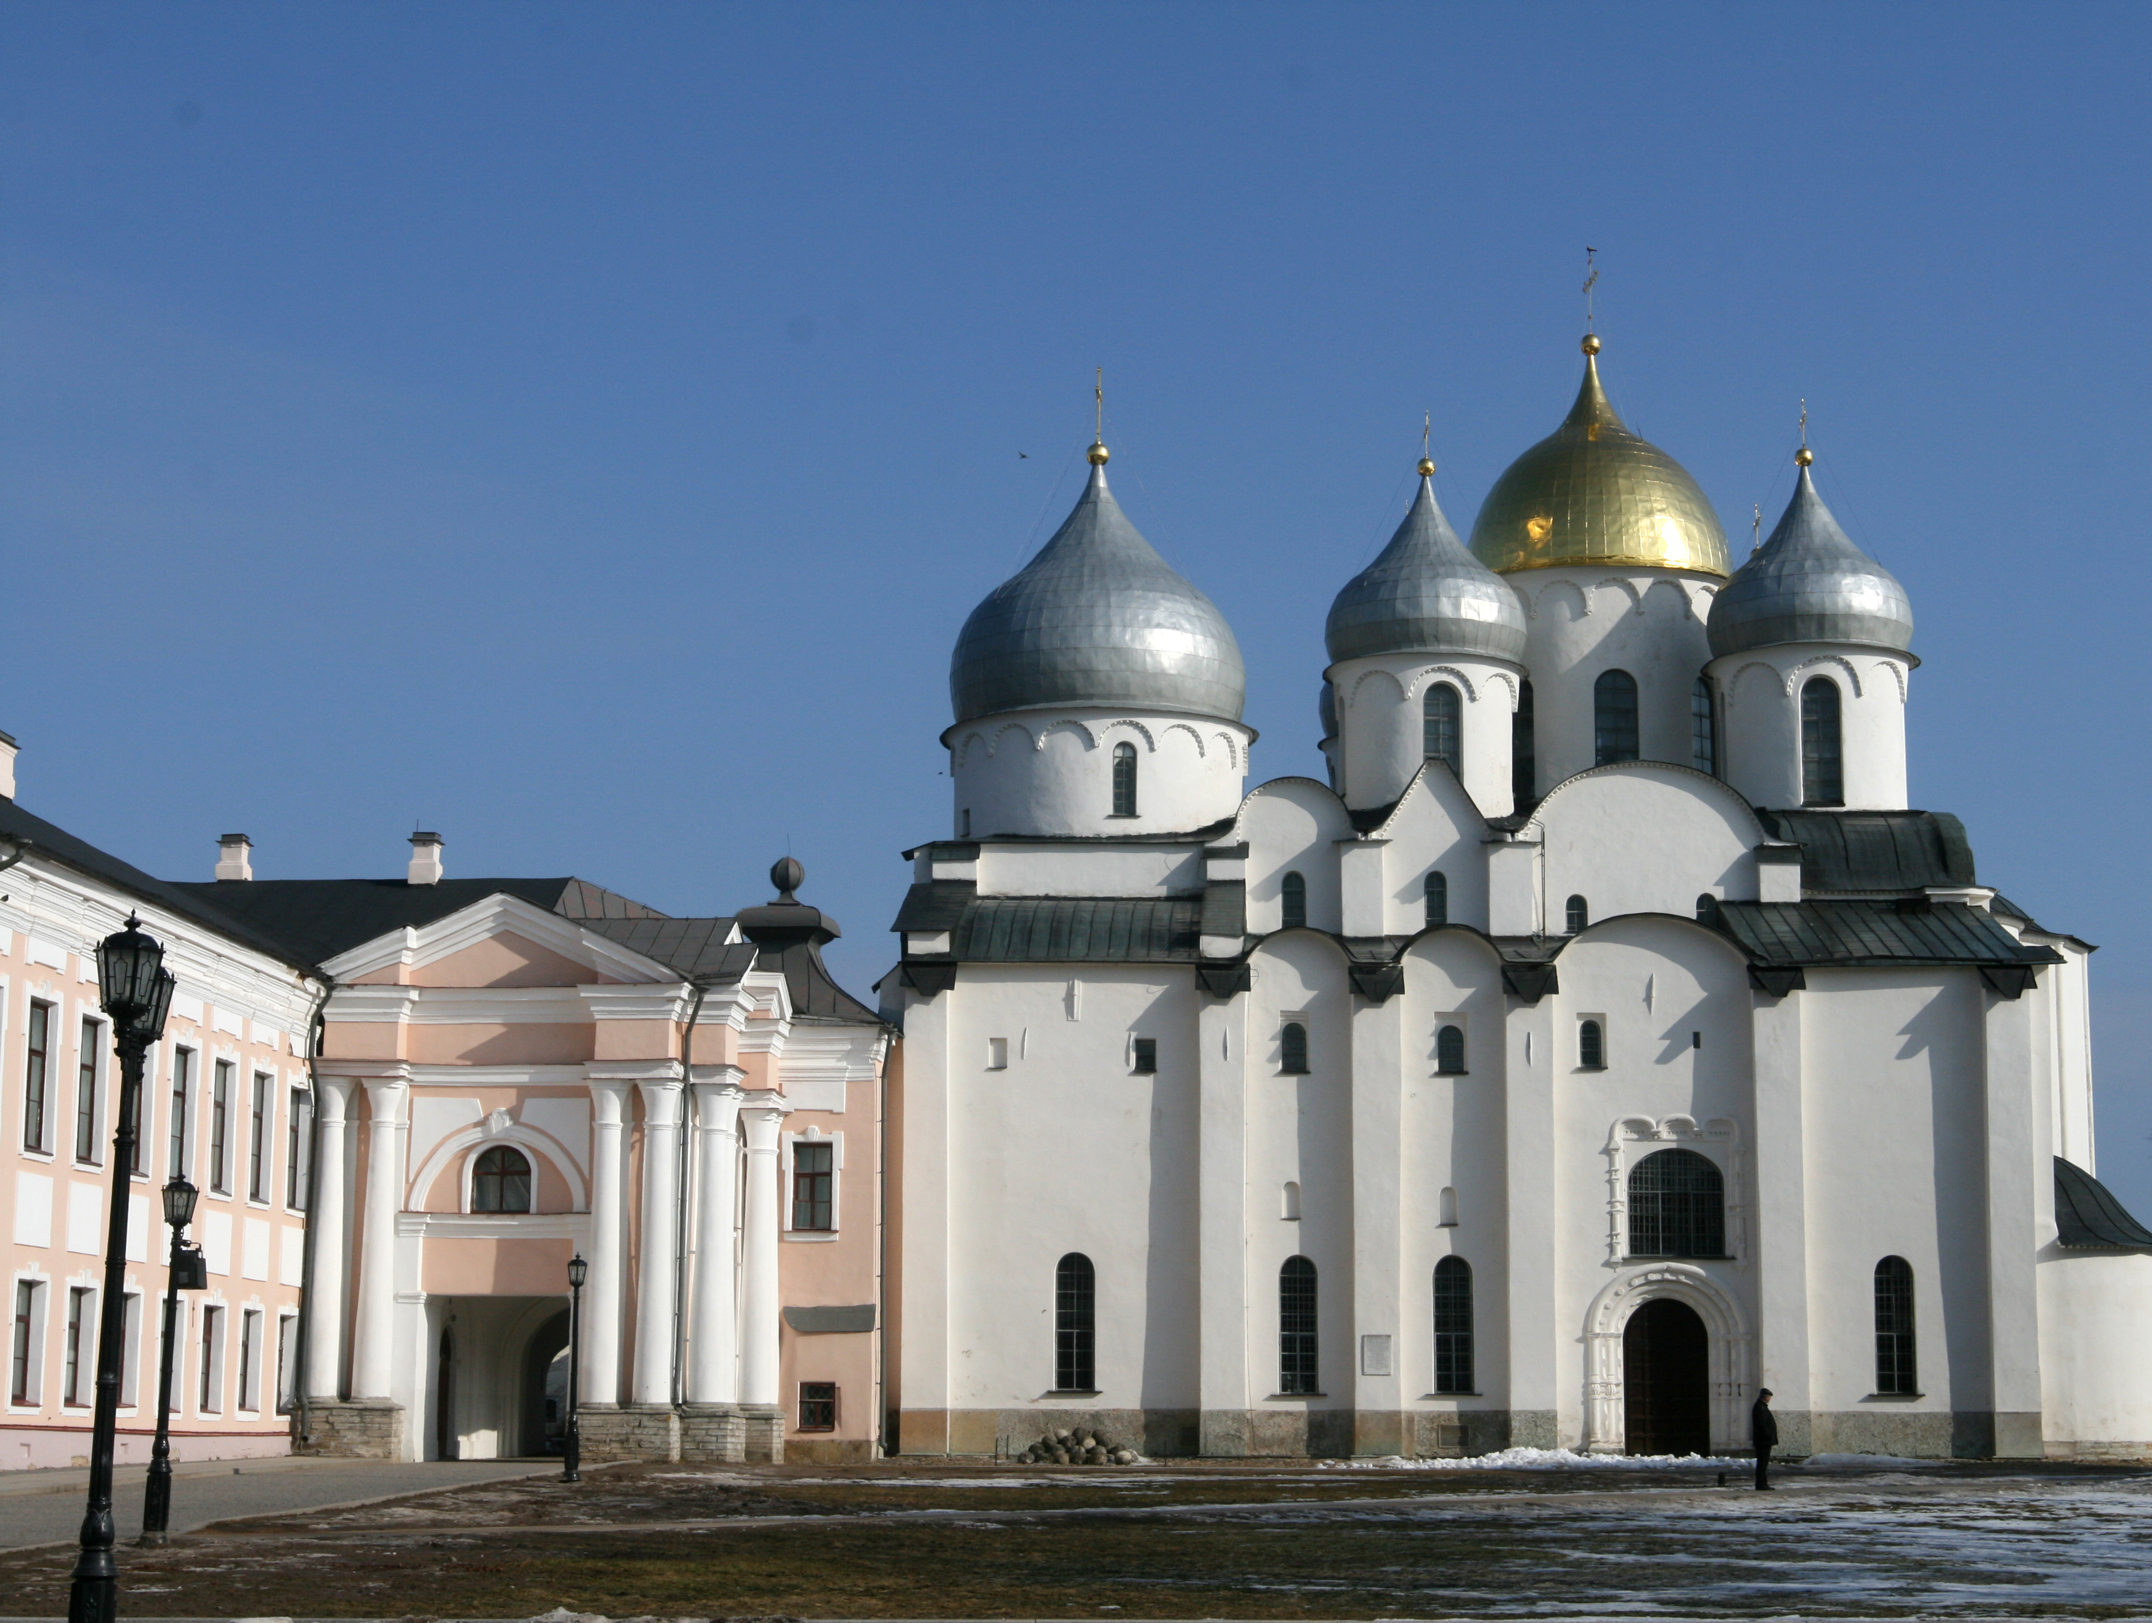

Что такое ППМИ?
Проект по поддержке местных инициатив (далее - ППМИ) – это механизм, позволяющий объединить финансовые ресурсы областного бюджета, бюджетов муниципальных образований, средства физических и юридических лиц, и направить их на решение социально-значимых проблем. Он уникален тем, что повышение качества жизни муниципального образования зависит в первую очередь от активности самих жителей. Именно население решает, какой проект оно будут реализовывать, и какие усилия оно готово для этого затратить.
АДМИНИСТРАЦИЯ ГУБЕРНАТОРА НОВГОРОДСКОЙ ОБЛАСТИ
Notes:
3

Slide 4

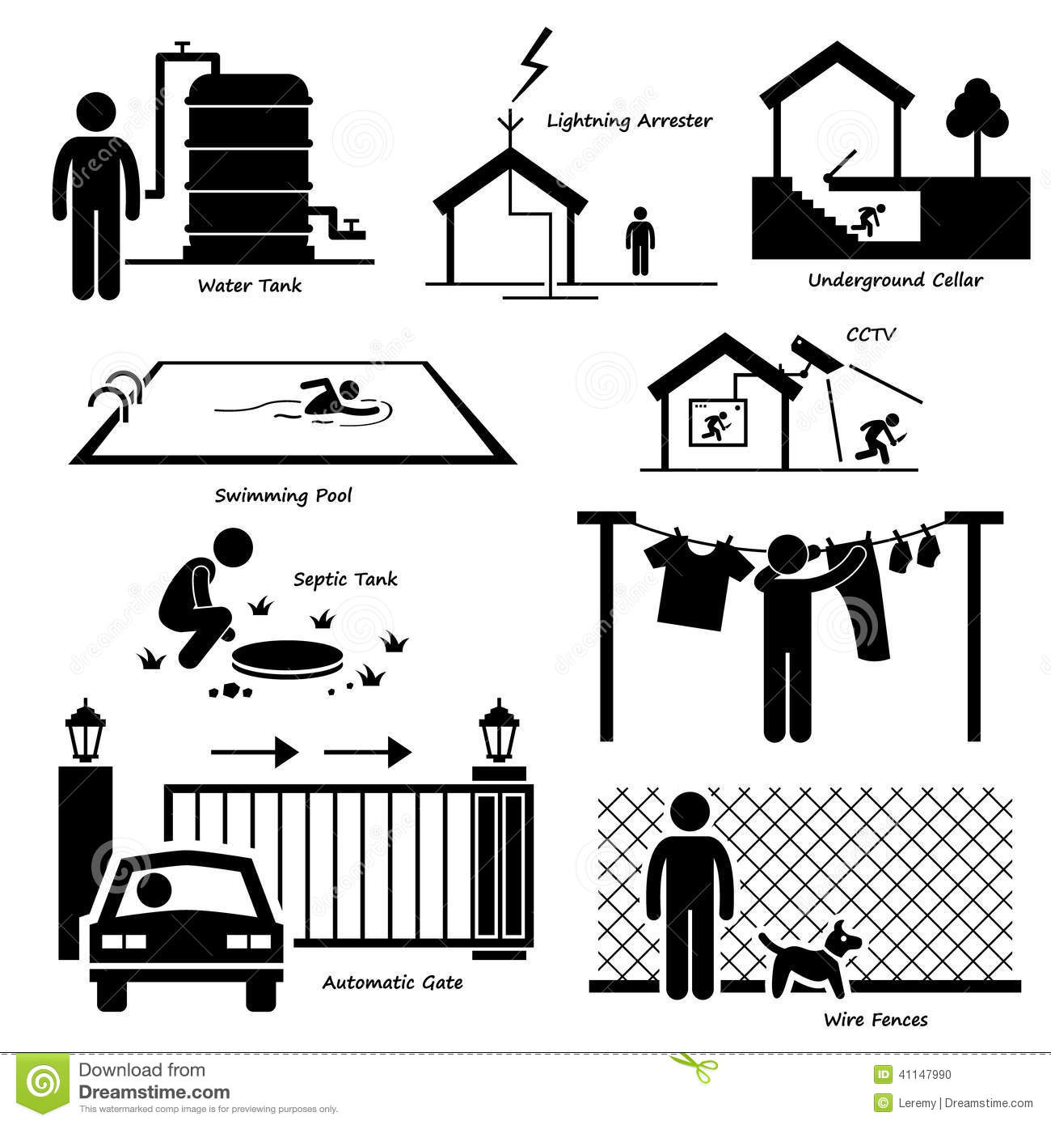


Основная идея Проекта
Выбор приоритета
Софинансирование
Участие в реализации
Локальное сообщество
(жители поселения, населенного пункта)
Контроль качества
Сохранность
Объект общественной инфраструктуры
АДМИНИСТРАЦИЯ ГУБЕРНАТОРА НОВГОРОДСКОЙ ОБЛАСТИ
Notes:
4

Slide 5
Критерии конкурсного отбора проектов
Критерии | Вес
Вклад участников в финансирование проекта Доля софинансирования - местный бюджет Доля софинансирования - население Доля софинансирования – организации и др.источники | 0,1
Участие населения в определении проблемы Доля жителей, принявших участие в мониторинге проблем Доля жителей, приявших участие в собрании | 0,1 0,2
Социально-экономическая эффективность Доля благополучателей проекта (доля от числа жителей) Наличие механизмов содержания и эксплуатации объекта Количество созданных и (или) сохраненных рабочих мест | 0,05
Информирование населения Использование СМИ | 0,15
Перспектива дальнейшего развития проекта | 0,05
АДМИНИСТРАЦИЯ ГУБЕРНАТОРА НОВГОРОДСКОЙ ОБЛАСТИ
Notes:
5

Slide 6
Требования к проектам поселений
объект должен находиться в собственности муниципального образования
Требования к проекту
проект должен быть направлен на решение вопросов местного значения, предусмотренных 131-ФЗ
проект должен соответствовать типологии ППМИ
не менее 10% средств из местного бюджета
Условия софинансирования
не менее 5% средств за счет вкладов населения
субсидия из областного бюджета
не более 700 тыс. рублей для 1-го проекта
АДМИНИСТРАЦИЯ ГУБЕРНАТОРА НОВГОРОДСКОЙ ОБЛАСТИ
Notes:
6

Slide 7
Типология
объекты благоустройства (парки, места массового отдыха и т.д.)
объекты культуры и объекты, используемые для проведения общественных, досуговых и культурно-массовых мероприятий
объекты уличного освещения
автомобильные дороги и сооружения на них
детские и спортивные объекты
места захоронения, организация ритуальных услуг
объекты для обеспечения первичных мер пожарной безопасности
объекты бытового обслуживания, общественного питания, торговли и связи
АДМИНИСТРАЦИЯ ГУБЕРНАТОРА НОВГОРОДСКОЙ ОБЛАСТИ

Slide 8
Информация в газете
Подготовка и проведение собрания
Информи-рование населения
Предвари-тельный опрос
Анализ полученной информации
Собрание граждан
объявления
анкетирование
Правила и условия участия
Предварительные собрания
Обсуждение и выбор проекта
Личные контакты
Подворовый обход
Выбор инициативной группы
интернет
Фото, видео фиксация
АДМИНИСТРАЦИЯ ГУБЕРНАТОРА НОВГОРОДСКОЙ ОБЛАСТИ
Notes:
8

Slide 9
Подготовка и проведение собрания
Успешность проведения собрания зависит от предварительной подготовки
Важно обеспечить участие в собрании максимального количества жителей
Важно! Каждое решение принимается голосованием
Документы по итогам собрания должны быть приложены к заявке
АДМИНИСТРАЦИЯ ГУБЕРНАТОРА НОВГОРОДСКОЙ ОБЛАСТИ
Notes:
9

Slide 10
Функции куратора
Информирование населения о ППМИ, оказание консультаций и помощи поселениям на всех этапах реализации ППМИ
Подготовка и предоставление ежемесячной информации о ходе реализации проекта по каждому направлению и этапу
Общее
Январь 2018
Участие в Школе ППМИ
Контроль присутствия на Школе всех поселений, заинтересованных в реализации ППМИ
Проведение «мини Школы ППМИ» с поселениями
«Школа ППМИ»
АДМИНИСТРАЦИЯ ГУБЕРНАТОРА НОВГОРОДСКОЙ ОБЛАСТИ
Notes:
10

Slide 11
Функции куратора
Сбор информации об участии поселения в ППМИ;
Контроль за проведением поселениями предварительной работы по подготовке собраний (анкеты, опросные листы; фотофиксация);
Контроль за организацией поселениями собраний (определение даты и места проведения собрания, размещение информации о ППМИ и собраниях в СМИ, объявления);
Подготовка поселений к собранию (подбор возможных к реализации проектов)
Собрания граждан
АДМИНИСТРАЦИЯ ГУБЕРНАТОРА НОВГОРОДСКОЙ ОБЛАСТИ
Notes:
11

Slide 12
Функции куратора
5. Обязательное участие в собраниях, помощь поселениям в ведении собраний (информация о ППМИ, условия участия, контроль принятия решений по всем необходимым вопросам: проект, денежный вклад, неденежный вклад, выбор инициативной группы и руководителя инициативной группы);
6. Контроль фото или видеофиксации собраний (общее фото собрания для возможности проверки количества участников);
7. Контроль за размещением информации о результатах собрания в СМИ и в сети Интернет
Собрания граждан
АДМИНИСТРАЦИЯ ГУБЕРНАТОРА НОВГОРОДСКОЙ ОБЛАСТИ
Notes:
12

Slide 13
Функции куратора
1. Контроль за подготовкой поселениями пакета документов, прилагаемых к заявке на Конкурс
(подключение специалистов администрации по строительству в целях исключения строительных и технических ошибок)
2. Контроль подачи документов на составление смет и их проверку
3. Контроль включения расходов на проекты в бюджеты поселений
Подготовка конкурс-ных заявок
АДМИНИСТРАЦИЯ ГУБЕРНАТОРА НОВГОРОДСКОЙ ОБЛАСТИ
Notes:
13

Slide 14
Функции куратора
4. Помощь в подготовке и оформлении документов:
заявка по установленной форме;
протокол собрания , лист регистрации участников+ фото собрания;
выписка из бюджета поселения или сводной бюджетной росписи;
подтверждение права собственности на объект или земельный участок;
документы, подтверждающие стоимость проекта;
гарантийные письма от организаций и др.источников на денежный вклад и неденежный вклад;
Копии информационных материалов СМИ по реализации ППМИ;
фото объекта либо планируемого места размещения объекта;
дополнительные материалы (представления, предписания, итоги конкурсов и т.д.)
Подготовка конкурс-ных заявок
АДМИНИСТРАЦИЯ ГУБЕРНАТОРА НОВГОРОДСКОЙ ОБЛАСТИ
Notes:
14

Slide 15
Функции куратора
1. Контроль сбора финансового вклада граждан, организаций и других источников;
2. Контроль за подготовкой, размещением заявок на торги (сроки работ, отсутствие авансирования, обеспечение) и проведением процедуры закупок товаров, работ и услуг.
Заключе-ние мун. контрактов
АДМИНИСТРАЦИЯ ГУБЕРНАТОРА НОВГОРОДСКОЙ ОБЛАСТИ
Notes:
15

Slide 16
Функции куратора
Контроль за выполнением работ на объектах (подключение специалистов администрации по строительству для контроля качества работ);
Своевременное выявление рисков реализации проектов с целью их предотвращения;
Обязательное участие в приемке работ на объектах;
Контроль подготовки отчетов о завершении проектов;
Контроль наличия фото готового объекта (с тех же ракурсов и мест, что и фото объекта до реализации проекта)
Организация подготовки мероприятия по открытию объекта;
Реализа-ция проектов
АДМИНИСТРАЦИЯ ГУБЕРНАТОРА НОВГОРОДСКОЙ ОБЛАСТИ
Notes:
16

Slide 17
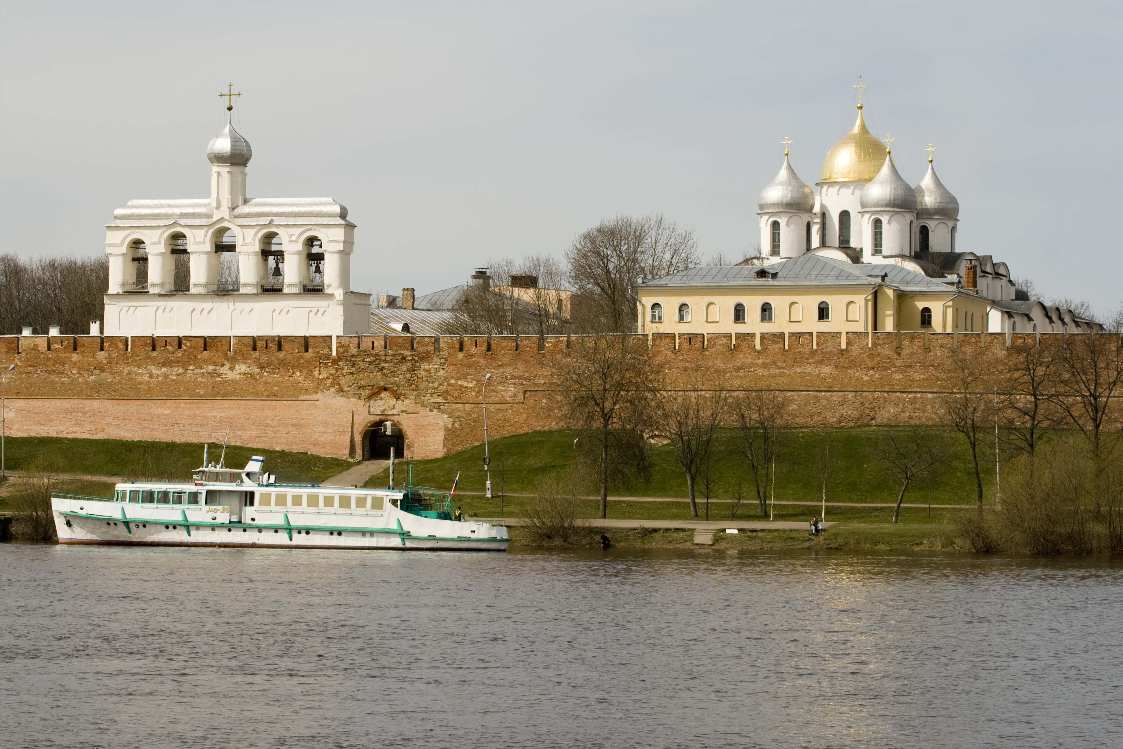
Спасибо за внимание!
АДМИНИСТРАЦИЯ ГУБЕРНАТОРА НОВГОРОДСКОЙ ОБЛАСТИ
Notes:
17

